Slide 1


Slide 2

Il convient de lancer le mode diaporama pour la diffusion de la leçon en classe
Réservé à l’enseignant (e)

Slide 3




Pictogrammes
Réservé à l’enseignant (e)
L’enseignant parle
Diffusion d’un média
Média en cours de diffusion
Fin du média. Passer au slide suivant
Expliquer, donner une consigne
Désigner un élève

Slide 4





Contenu de la semaine de soutien
Réservé à l’enseignant (e)

Slide 5

Organisation de la semaine 5
Réservé à l’enseignant (e)
Séance 1
Séance 3
Activités orales
Évaluation
Activités de lecture
Évaluation
Séance 2
Séance 4
Activités d’écriture
Évaluation
Activités orales
Évaluation
Séance 5
Séance 6
Évaluation
Évaluation

Slide 6



Plan de la séance 2
Réservé à l’enseignant (e)
1. Activité 1
Questions en rafale.
Prise de parole.

Slide 7
Réservé à l’enseignant (e)
(ة)خاص بالأستاذ
Au terme de cette séance de révision, l’enseignant doit vérifier qu’au moins 80% des élèves sont capables de :
Répondre à l’oral aux questions.
Prendre la parole pour partager des informations.
* Si ce taux n’est pas atteint, il convient de mettre en place des actions de remédiation, collectives ou individuelles.

Slide 8




Bonjour les enfants. Aujourd’hui, nous allons commencer une nouvelle séance de révision. Soyez attentifs.

Slide 9

Maintenant, c’est l’activité des questions en rafale. Je vais désigner des élèves au hasard pour répondre. Tenez-vous prêts.
?
?
?

Slide 10
Comment ça va ?
?
Comment ça va ?

Slide 11
Comment tu t’appelles ?
?
Comment tu t’appelles ?

Slide 12
Quel est ton nom ?
?
Quel est ton nom ?

Slide 13
Quel est ton prénom ?
?
Quel est ton prénom ?

Slide 14
Quel âge as-tu ?
?
Quel âge as-tu ?

Slide 15
Où habites-tu ?
?
Où habites-tu ?

Slide 16

Qu’est-ce que tu aimes faire après l’école ?
?
Qu’est-ce que tu aimes faire après l’école ?

Slide 17

Qu’est-ce que tu aimes lire ?
?
Qu’est-ce que tu aimes lire ?

Slide 18
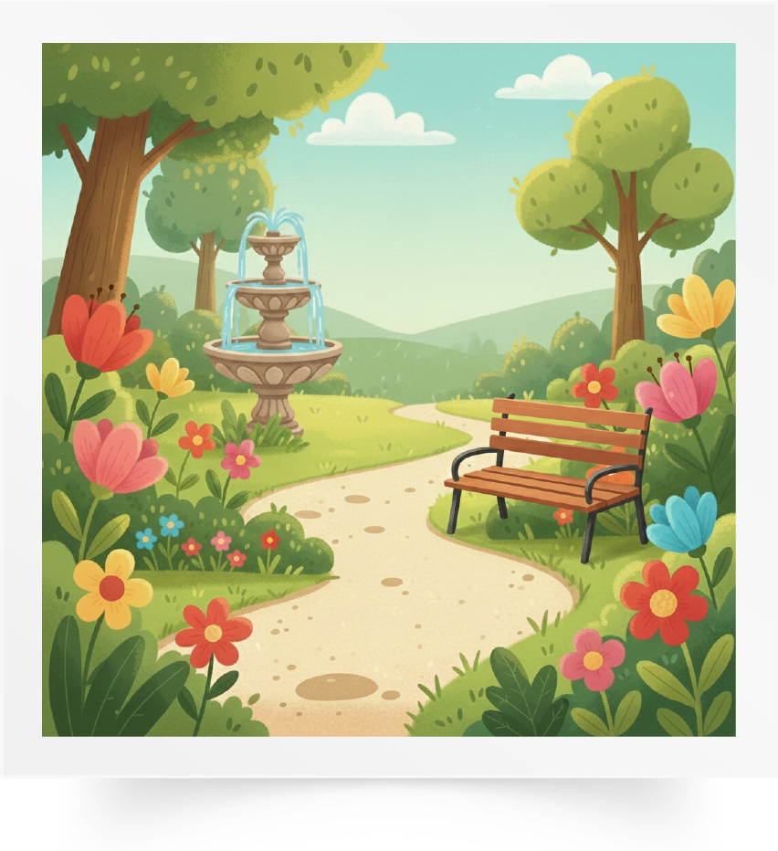
?
Où est-ce que tu joues avec ta trottinette ?
Où est-ce que tu joues avec ta trottinette ?

Slide 19


Qu’est-ce que tu mets avant de jouer avec ta trottinette ?
?
Qu’est-ce que tu mets avant de jouer avec ta trottinette ?

Slide 20


Que veux-tu acheter de l’épicerie ?
?
Que veux-tu acheter de l’épicerie ?

Slide 21


Combien veux-tu acheter de sucre et de lait ?
?
Combien veux-tu acheter de sucre et de lait ?

Slide 22

Qu’est-ce que tu as fait dimanche dernier ?
?
Qu’est-ce que tu as fait dimanche dernier ?

Slide 23


Qu’est-ce que tu as vu dans la montagne ?
?
Qu’est-ce que tu as vu dans la montagne ?

Slide 24


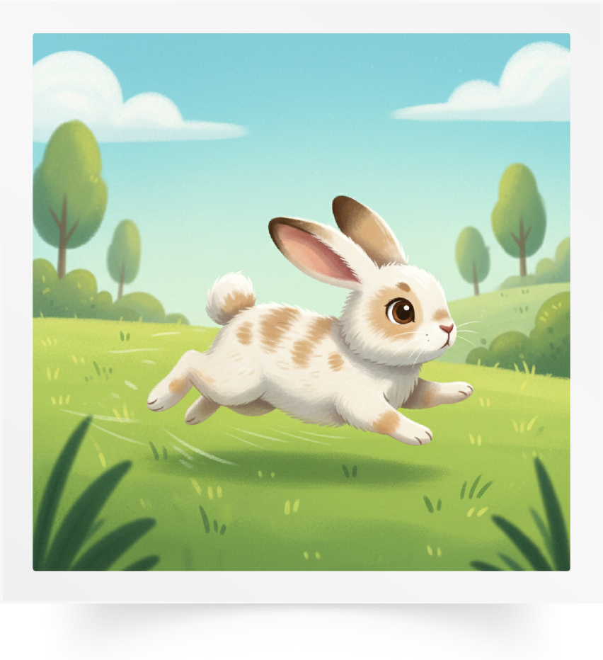
Qu’est-ce que tu as vu dans la forêt ?
?
Qu’est-ce que tu as vu dans la forêt ?

Slide 25
Prenez vos livrets à la page 81.
x

Slide 26
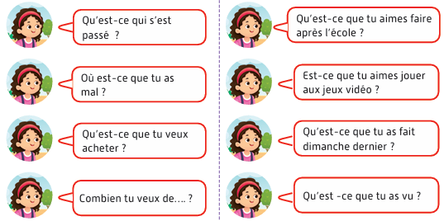

Maintenant, tout le monde participe. Chacun pose à l’autre les questions suivantes.

Slide 27


Plan de la séance
Réservé à l’enseignant (e)
Questions en rafale.
2, Activité 2
Prise de parole.

Slide 28


Maintenant, vous allez prendre la parole pour parler de ce qui s’est passé, de ce que vous avez acheté, de ce que vous aimez faire après l’école et de ce que vous avez fait dimanche dernier. Vous allez le faire en 3 étapes. Soyez attentifs.
Étape 1
Étape 2
Étape 3
Situation : Parle de ce que tu aimes faire après l’école, de ce que tu as fait dimanche dernier, de ce qui s’est passé et de tes achats.
Après l’école, j’aime___________ [action].
Dimanche dernier, je suis allé(e)__________[lieu].
J’ai vu__________ [animaux/objets].
Hier, je suis ____[action] du/de la ___ [vélo/trottinette].
J’ai mal _____ [partie du corps].
Je suis à l’épicerie, je veux acheter _____ [achat] et ___ [achat].
Je veux ___________[quantité] de _______ [achat].

Slide 29
Etape 1. Je vais vous expliquer la situation.
Étape 1
Étape 2
Étape 3
Situation : Parle de ce que tu aimes faire après l’école, de ce que tu as fait dimanche dernier, de ce qui s’est passé et de tes achats.
Après l’école, j’aime___________ [action].
Dimanche dernier, je suis allé(e)__________[lieu].
J’ai vu__________ [animaux/objets].
Hier, je suis ____[action] du/de la ___ [vélo/trottinette].
J’ai mal _____ [partie du corps].
Je suis à l’épicerie, je veux acheter _____ [achat] et ___ [achat].
Je veux ___________[quantité] de _______ [achat].

Slide 30
Etape 2. Chacun réfléchit silencieusement à ce qu’il va dire dans sa prise de parole.
Étape 1
Étape 2
Étape 3
Situation : Parle de ce que tu aimes faire après l’école, de ce que tu as fait dimanche dernier, de ce qui s’est passé et de tes achats.
Après l’école, j’aime___________ [action].
Dimanche dernier, je suis allé(e)__________[lieu].
J’ai vu__________ [animaux/objets].
Hier, je suis ____[action] du/de la ___ [vélo/trottinette].
J’ai mal _____ [partie du corps].
Je suis à l’épicerie, je veux acheter _____ [achat] et ___ [achat].
Je veux ___________[quantité] de _______ [achat].

Slide 31
Etape 3. Maintenant, vous allez prendre la parole. Qui veut passer au tableau ?
Étape 1
Étape 2
Étape 3
Situation : Parle de ce que tu aimes faire après l’école, de ce que tu as fait dimanche dernier, de ce qui s’est passé et de tes achats.
Après l’école, j’aime___________ [action].
Dimanche dernier, je suis allé(e)__________[lieu].
J’ai vu__________ [animaux/objets].
Hier, je suis ____[action] du/de la ___ [vélo/trottinette].
J’ai mal _____ [partie du corps].
Je suis à l’épicerie, je veux acheter _____ [achat] et ___ [achat].
Je veux ___________[quantité] de _______ [achat].

Slide 32
Prenez vos livrets à la page 81.
x

Slide 33
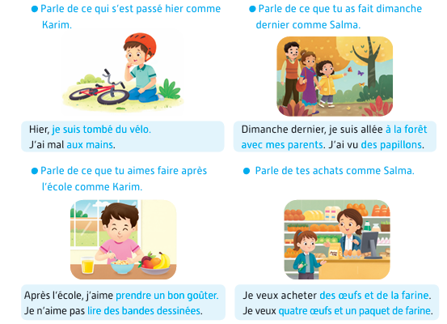
Maintenant, tout le monde participe. Chacun parle de ce qui s’est passé, de ses achats, de ce qu’il aime faire après l’école et de ce qu’il a fait dimanche dernier.

Slide 34

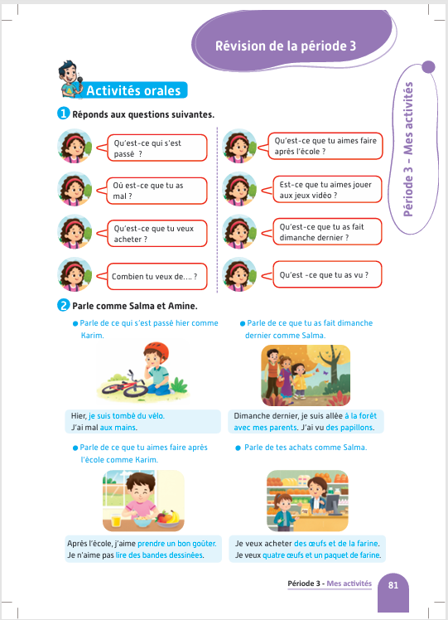
La séance d’aujourd’hui est terminée. À la maison, lisez et recopiez les paragraphes dans vos cahiers.

Slide 35
Réservé à l’enseignant (e)
Évaluation des acquis
de la période 3

Slide 36
Réservé à l’enseignant (e)
Les compétences évaluées
CO1 Comprendre, à l’oral, des mots de vocabulaire.
CO2 Comprendre, à l’oral, des phrases.
PO1 Produire, à l’oral, des mots de vocabulaire.
PO2 Participer à un dialogue en mobilisant les actes de parole étudiés.
PO3 Prendre la parole pour partager des informations.
LF1 Lire des mots et des phrases correctement et avec fluidité.
LF2 Lire des textes correctement et avec fluidité.

Slide 37

Réservé à l’enseignant (e)
  Cette partie est consacrée à l’évaluation des compétences suivantes : CO1 – C02 – PO1 – PO2 – PO3 - LF1 – LF2.
  La passation se fait de manière individuelle : l’enseignant évalue chaque élève en l’ invitant à son bureau.
  L’enseignant est guidé par le ppt affiché sur son ordinateur qui ne doit pas être projeté sur l’écran de la classe (l’ordinateur doit être débranché du Datashow).
  Pendant que l’enseignant évalue de manière individuelle les élèves, le reste de la classe réalise des activités pour assurer le calme : lecture, coloriage, copie, dessin.
  L’enseignant note immédiatement chaque compétence évaluée et renseigne la grille de compilation (0 -10 ) en s’appuyant sur les indications de compilation en dessous de chaque slide d’item.

Slide 38
Réservé à l’enseignant (e)
Avant de commencer les évaluations individuelles
1 - Garder à portée de main la grille de compilation
2- Donner une activité à réaliser au reste de la classe

Slide 39
Bonjour cher élève. Nous allons faire quelques activités d’évaluation.

Slide 40
Réservé à l’enseignant (e)
L’enseignant demande aux élèves de prendre le livret à la page 80 et de relire en silence les mots de l’activité 1.

Slide 41
Réservé à l’enseignant (e)
CO1. Comprendre, à l’oral, des mots de vocabulaire.

Slide 42


Regarde les images. Je vais te dire des mots et tu vas me montrer les images qui correspondent : la neige – l’épicerie – un jeu vidéo – un paquet de riz – un pansement.
1 réponse correcte = 2 points ( 10 points)

Slide 43
Réservé à l’enseignant (e)
CO2. Comprendre à l’oral des phrases et des textes.

Slide 44
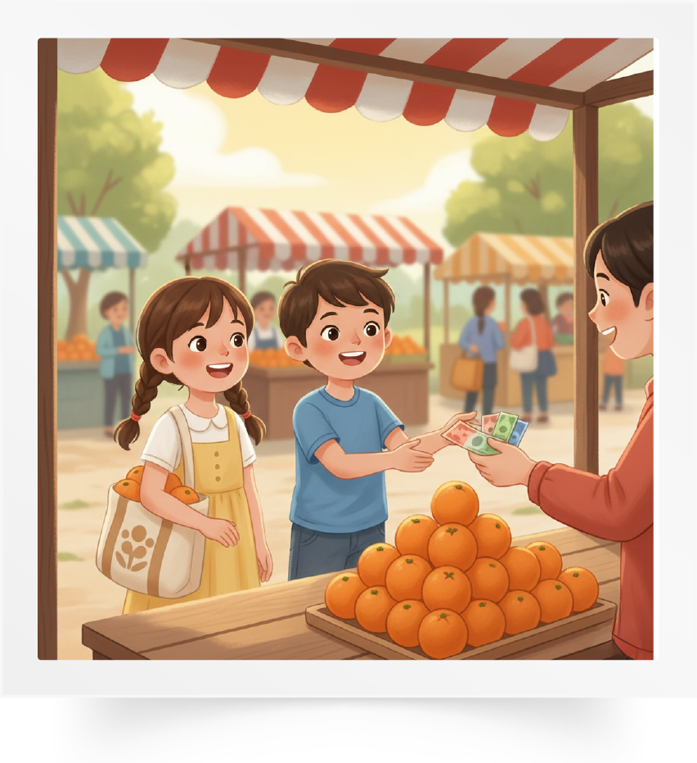




Regarde les images. Je vais te dire des phrases et tu vas me montrer les images qui correspondent :
Je prends mon goûter– J’ai vu un renard dans la forêt – Salma a mal au coude – Sami achète des fruits – Sami se repose dans le parc.
1 réponse correcte = 2 points (10 points)

Slide 45
Réservé à l’enseignant (e)
PO1. Produire, à l’oral, des mots de vocabulaire
et les mettre dans des phrases

Slide 46

Mets ton doigt sur chaque image et dis-moi le mot en français et mets-le dans une phrase.
1 réponse correcte = 2 points (10 points)

Slide 47
Réservé à l’enseignant (e)
PO2. Participer à un dialogue en mobilisant
les actes de parole étudiés.

Slide 48
Je vais te poser des questions et tu dois répondre correctement.
Proposer 5 questions pour chaque élève.
Comment tu t’appelles ?
Quel âge as-tu ?
Qu’est-ce que tu aimes faire après l’école ?
Est-ce que tu aimes lire une bande dessinée ?
Que veux-tu acheter à l’épicerie ?
Où est-ce que tu joues avec ton skateboard ?
Où est-ce que tu as mal ?
1 réponse correcte = 2 points (10 points)

Slide 49
Réservé à l’enseignant (e)
PO3. Prendre la parole pour partager des informations

Slide 50
Parle de ce qui s’est passé, de tes achats, de ce que tu aimes faire après l’école et de ce que tu as fait dimanche dernier. Tu dois dire 5 phrases. L’enseignant explique la situation à l’apprenant.
Situation : Parle de ce qui s’est passé, de tes achats, de ce que tu aimes faire après l’école et de ce que tu as fait dimanche dernier.
1 réponse correcte = 2 points (10 pts)

Slide 51
Réservé à l’enseignant (e)
LF1. Lire des mots et des phrases correctement et avec fluidité.
Passation individuelle
Item 1 ( 4 points)
Item 2 ( 6 points)

Slide 52
Je vais te montrer des mots et tu dois les lire.
L’enseignant choisit 4 mots.
Item 1. Lis les mots correctement ( 4 points).
pour peureux four leur
La peinture Une ceinture La main
les arbres une armoire La laine La neige
La reine La plaine Un Marocain
1 réponse correcte = 1 point

Slide 53
Lis les phrases suivantes correctement et avec fluidité.
Item 2. Lis les phrases correctement et avec fluidité ( 6 points).
Salma a vu un renard.
Vous avez regardé une émission.
Fluidité = 1 point (0,5 point par phrase)
Correction = 5 points (0,5 point par mot)

Slide 54
Réservé à l’enseignant (e)
LF2. Lire des textes correctement et avec fluidité.
Passation individuelle

Slide 55

Voici le paragraphe que tu vas lire. Observe le paragraphe pendant 30 secondes. Après, tu commences la lecture. Tu dois lire le paragraphe correctement et avec fluidité.
Samedi dernier, je suis allé à la montagne avec mes amis. J’ai vu la neige, des buissons et des singes. J’au vu aussi un petit lapin. Je lui ai donné à manger.

Slide 56

C’est fini. Reviens à ta place !

